Slide 1
OUTILS DE GESTION DES RISQUES Cartographie des risques COMITE DE Retour d’experience
Décembre
2018
Jennifer
&
Jonathan

Slide 2
DE QUOI ON PARLE !
Quelques données : Enquête nationale ENEIS sur les EIG liés aux soins réalisée en 2009 fait apparaître que :
En France, la fréquence des EIG survenus pendant l’hospitalisation est de 6,2 EIG pour 1000 jours d’hospitalisation
(= 1 EIG tous les 5 j dans un service de 30 lits avec 1/3 considéré comme évitable)

Slide 3
Demarche de gestion des risques
Objectif : Gestion de la sécurité des soins intégrée à chacune de nos activités
Dimension Stratégique : implication des institutions, allocation de ressources
Dimension Structurelle : Organisation Opérationnelle permettant l’utilisation pertinente des ressources
Dimension Culturelle : Compréhension partagée du sens, des objectifs et des méthodes de cette démarche de sécurité
Dimension Technique : Méthodes et outils utilisés pour mettre en œuvre cette démarche

Slide 4
GESTION DES RISQUES
Organisation qui vise à identifier, évaluer et réduire chaque fois que cela est possible, les risques encourus par les patients, les visiteurs et les personnels.
Nécessite une Approche Positive de l’erreur :
Différencier la faute de l’erreur,
Un système sûr n’est pas un système sans erreur, mais un système qui met en place des défenses.
Nécessite la mise en place de programme de gestion des risques
Action Préventive : Empêcher la survenue d’un événement
Action Corrective : Empêcher la réapparition d’un événement
Action Curative : Résoudre l’événement

Slide 5
DEMARCHE DE GESTION DES RISQUES
Nécessité de combiner 2 approches
Approche dite a priori (ou proactive) qui permet d’anticiper au maximum la survenue d’événements indésirables éventuels en se demandant ce qui pourrait mal se passer.
Approche dite a posteriori (ou réactive) qui en présence d’événements indésirables survenus ou d’événements précurseurs permet de s’interroger sur ce qu’il s’est passé, en traitant les causes identifiées.

Slide 6
Cartographie des Risques
Le principe des analyses a priori des risques
Recenser toutes les situations à risque et les accidents qui pourraient survenir
Permettre une certaine exhaustivité dans l’identification des risques
Permettre la mise en place d’actions préventives
Générer des mesures de sécurité de prévention, de récupération ou d’atténuation
Etre complémentaire de l’analyse a posteriori

Slide 7
Cartographie des Risques
Quand réaliser une analyse a priori des risques
Très utile (voire indispensable) en amont de la mise en place d’une nouvelle activité ou d’un changement d’organisation
Doit faire partie intégrante d’un projet lors de son élaboration

Slide 8
CARTOGRAPHIE DES RISQUES
Etapes incontournables
Définir le périmètre de l’analyse
Sélectionner les échelles de cotation et déterminer les seuils nécessitant les différentes actions.
Identifier de manière collégiale et consensuelle les risques et déterminer les paramètres de criticité : fréquence, gravité et éventuellement détectabilité.
Hiérarchiser les risques selon le score de criticité, et les classer en « acceptables », « à surveiller », ou « inacceptables ».
Identifier le programme d’actions (actions, pilotes, calendrier de réalisation et de suivi,…) et décliner ce programme.

Slide 9
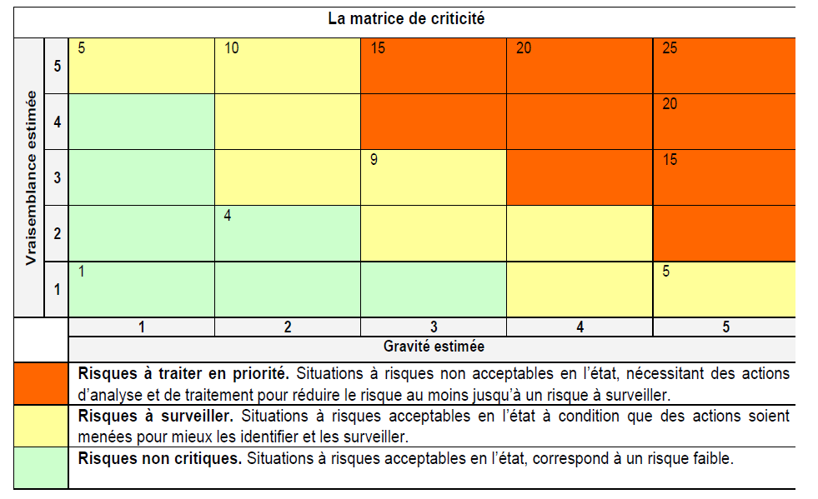
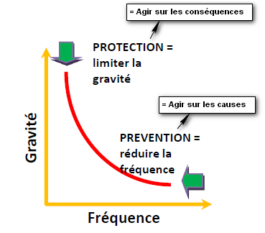
ANALYSE DES MODES DE DEFAILLANCES, DE LEURS EFFETS ET DE LEUR CRITICITE (AMDEC)

Slide 10
INTER DIAG Médicaments
Un outil « clé en main », à télécharger, gratuit
Existe des variantes (Dispositifs Médicaux, PECM en EHPAD, en HAD)
Un outil utilisé au niveau de l’unité de soins
Par une équipe pluridisciplinaire constituée des principaux acteurs impliqués dans la prise en charge médicamenteuse du patient : médecin, cadre de santé, IDE, pharmacien, préparateur…
Qui permet d’obtenir :
⇨ une cartographie des risques liés au processus
⇨ un plan d’actions = cibler les axes prioritaires d'amélioration

Slide 11
INTER DIAG MEDICAMENTS
Questionnaires de 177 questions (V2) répartis en 3 thématiques principales déclinées en 9 axes de sécurisation
Contexte et politique de sécurisation dans l’unité de soins
Prévention / Pilotage / Entrée et sortie du patient
Sécurisation de la prise en charge médicamenteuse
Prescription / Dispensation / Préparation et Administration
Sécurisation du stockage des médicaments intra-unité
Organisation du stockage des médicaments
Gestion du stock / Gestion du chariot d’urgence

Slide 12
Déploiement de la démarche aux HBT
Démarche conduite de septembre à novembre 2012
Inter Diag V1 (160 questions – 7 thématiques)
Diagnostic réalisé dans 19 unités de soins dans le respects des préconisations (pluridisciplinarité / échanges)

Slide 13
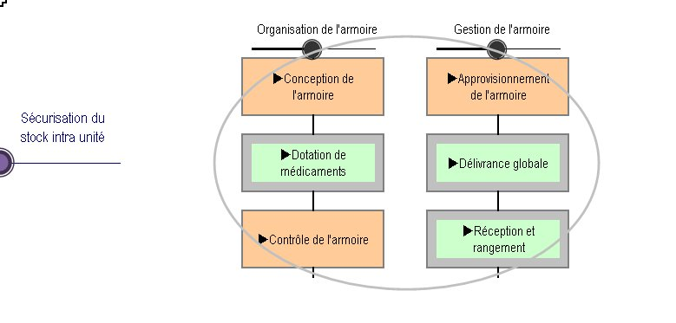
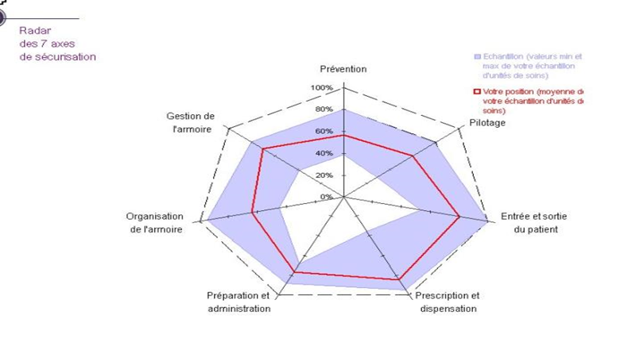
Résultats

Slide 14
INTER DIAG DM
Inter Diag DM = questionnaire (fichier Excel) de 124 questions réparties :
4 Axes:
Axe 1 Demande – Réception – Stockage des DMS
Axe 2 Utilisation – Suivi des DMS
Axe 3 Gestion des retours et Elimination des DMS
Axe4 Pratiques de soins et Evaluation des pratiques

Slide 15
Déploiement de la démarche aux HBT
Démarche conduite à partir de mars 2016 sur 2 à 3 mois
Réaliser dans 10 unités de soins (MCO-SSR)
Pluridisciplinarité +++
Pharmacien, interne en Pharmacie, PPH, Cadre, IDE, Médecin

Slide 16
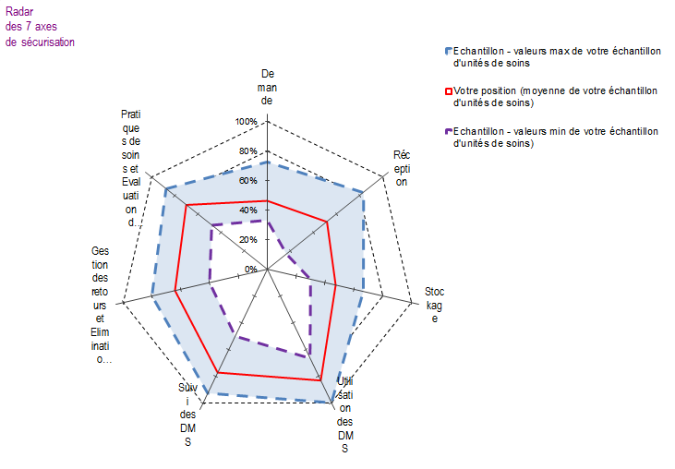
RESULTATS
Actions correctives à mettre en place
Inexistence de procédures pour la réception et le stockage des DMS
Absence de dotation formalisée entre la PUI et certains services
Absence de séances de formation et d’audit sur le bon usage des DMS

Slide 17
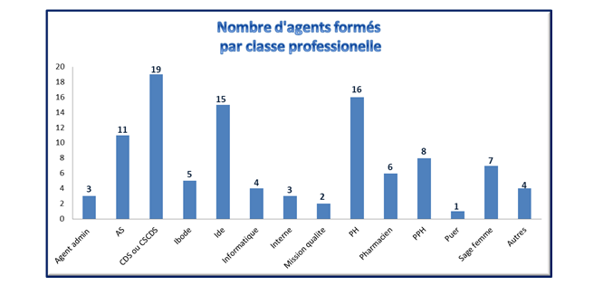
Comite de retour d’experience (crex)
Analyse à posteriori : RMM / REMED / CREX
Aux HBT : CREX Méthode ORION
Démarche initiée et coordonnée par la RAQ PECM (2015)
2 à 3 Sessions de Formation / an par un organisme certifié

Slide 18
CREX
Périmètre d’un CREX
Organisation à échelle humaine (acteurs doivent se connaître)
Un représentant par corps de métier du périmètre retenu
Rotation des participants (définir la fréquence)
Responsable qualité ou GDR du service ou de l’établissement
Réunion mensuelle d’une durée de 60 min max
Retour d’expérience implique et responsabilise chaque acteur

Slide 19
CREX : methode orion
Méthode d’analyse systémique, simple et efficace
Permet d’analyser les événements indésirables et les événements précurseurs
S’adapter à tout type de processus (vient de l’aéronautique)
Objectif = Détecter les défaillances du système, pas de déterminer les responsabilités des acteurs
Trouver les moyens de rendre le système robuste aux erreurs plutôt qu’à chercher à éradiquer les erreurs

Slide 20
CREX : methode orion
L’événement provient toujours d’une succession de défaillances du système

Slide 21
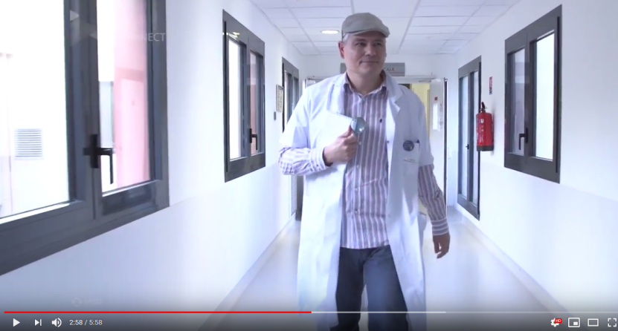
Déploiement de la démarche aux HBT

Slide 22
CREX : METHODE ORION reunion
Ecoute des événements du mois (organisés et classés par le référent)
Choix (collégial) d’un événement
Choix (collégial) de l’analyste de l’événement choisi
Ecoute de l’analyse de l’événement choisi au CREX précédent
Choix d’une action corrective pour cet événement, du responsable et de l’échéance
Suivi des actions correctives pour la totalités des événements non soldés
Choix des actions de communication
Dates des prochains CREX

Slide 23
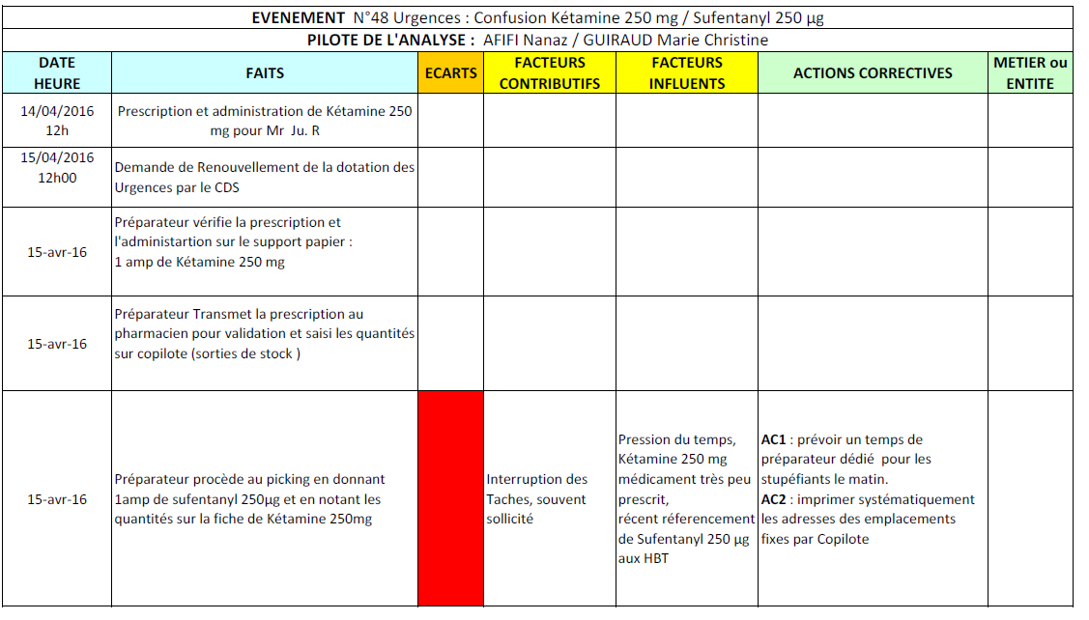
CREX : METHODE ORION

Slide 24
CREX MAGAZINE

Slide 25
Déploiement de la démarche aux HBT
CREX aux HBT
PUI (2014)
PECM / Bloc Opératoire & Stérilisation / Urgences (2016)
Réanimation (2017)
Mise en place envisager : Maternité / Imagerie Médicale / Médecine A / Cardio / Circuits des chimiothérapie

Slide 26
CREX : Culture de Sécurité ?
Comment y arriver ?
Améliorer les Déclarations (libérer la parole)
Confiance (Charte de non punition)
Outil de déclaration (Simple et Rapide)
Communication institutionnelle : Démarche de Sensibilisation +++

Slide 27
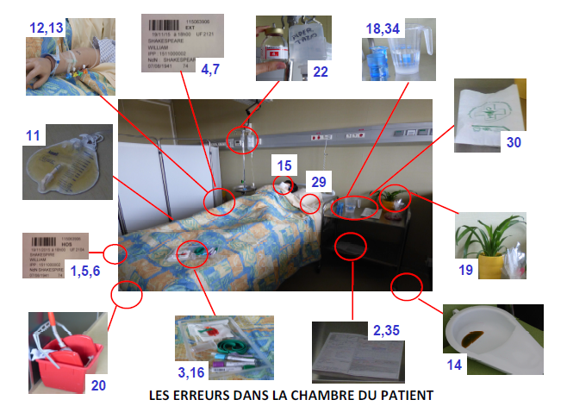
Déploiement de la démarche aux HBT
Campagne de Sensibilisation (Semaine Sécurité des Patients 2015) : Chambre des erreurs

Slide 28
Déploiement de la démarche aux HBT
Campagne de Sensibilisation (Janvier 2016) :

Slide 29
Déploiement de la démarche aux HBT
Campagne de Sensibilisation (Mars 2017) :

Slide 30
Déploiement de la démarche aux HBT
Campagne de Sensibilisation (Mars 2018) :

Slide 31
CONCLUSION
L’homme sage apprend de ses erreurs, l’homme plus sage apprend des erreurs des autres
La vraie faute est celle qu’on ne corrige pas
Confucius
Parfois le chemin est dur
Pierre dans « le Père Noël est une ordure »

